Slide 2
All suggested references are based on personal preference Studying the slides are necessary for almost all subjects Textbooks can be downloaded as PDF’s
References are Based on Preference

Slide 3
ALL BLOCKS
Mid-term : 20 mark
Final (MCQs) : 30 mark
SAQ : 20 mark
OSPE : 25 mark
PBL : 5 mark (attendance)

Slide 4
First Semester

Slide 5
1st : CNS Block

Slide 6
Credit Hour: 12 Block Duration: 9 Weeks + consolidation week Total Number of Lectures : Lecture 89 Subjects: Physiology 29 Anatomy 19 Biochemistry 6 Embryology 2 Histology 2 Microbiology 5 Pharmacology 13 Pathology 8 Psychiatry 3 Radiology 2

Slide 7
Resources
Dr.Najeeb videos

Slide 8
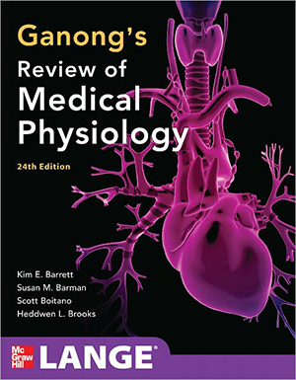
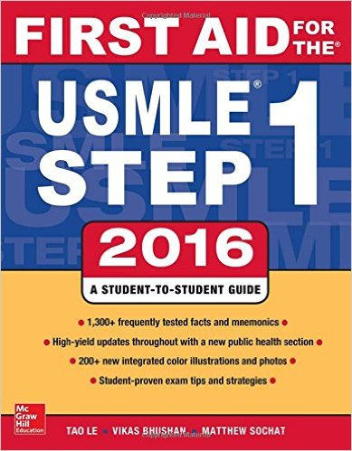
SUGGESTED REFERENCES
BLOCK | SPECFIC SUBJECTS
CNS | -Anatomy: | Neuroanatomy by Crossman.
 | Physiology: | Gannog’s review of medical physiology
 | -Pathology: | Robbins Basic Pathology
 | -Microbiology: | Lippincott’s microbiology
 | -Psychiatry: | First Aid
 | -Pharmacology: | TABLES

Slide 9
Tips
اكثر بلوك ساعات فتحتاجون تدرسون له بذمه وضمير و اول بأول
ذاكروا الاناتومي زين و اول باول لان فهمه يعتمد على فهم الفيسيولوجي هالمادتين جدا مرتبطة مع بعض
كتابneuroanatomy جدا رائع يجمع بين الفيسيولوجي و الاناتومي فاحرصوا عليه
فيديوهات نجيب كنز رائع في هالبلوك احرصوا تشوفونها اول باول لانها طويله

Slide 10
2nd : GIT & Hematology

Slide 11
CREDIT HOUR: 4 BLOOK DURATION: 9 WEEKS Subjects: Anatomy 8 Biochemistry 12 p2 Physiology 11 Pathology 14p3 Pharmacology 15 Microbiology 13 p2 Embryology1 Histology 6 p2 Family medicine 3 Radiology 2

Slide 12
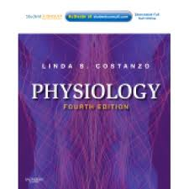
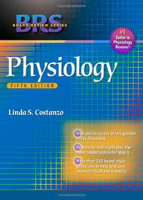
Resources

Slide 13
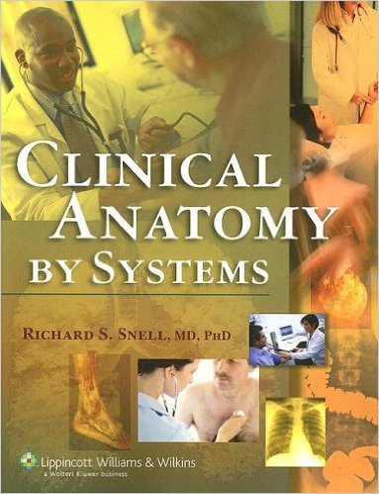
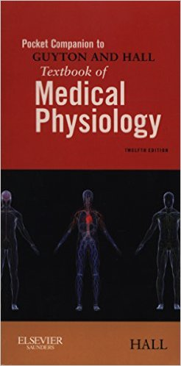
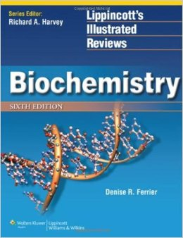
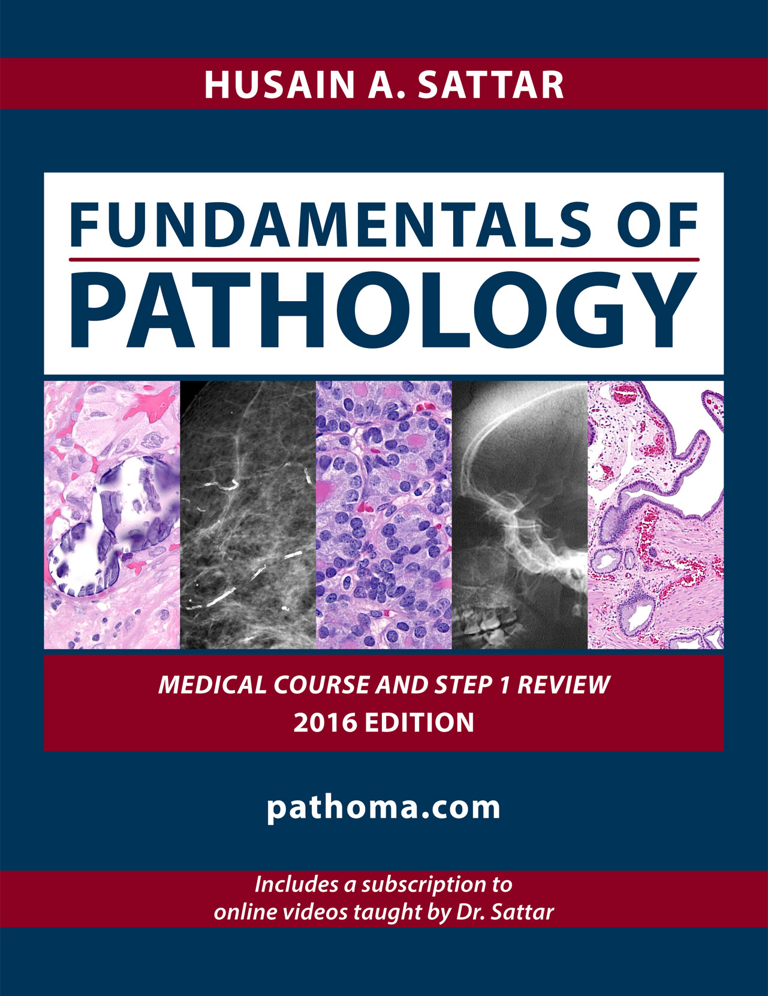
SUGGESTED REFERENCES
BLOCK | SPECFIC SUBJECTS
GIT & Hematology | Anatomy: | Snell’s Clinical Anatomy by Systems
 | Physiology: | GUYTON’S pocket book
 | Pathology: | Robbins Basic Pathology
 | Microbiology: | Lippincott’s microbiology
 | Biochemistry: | Lippincott’s biochemistry
 | Hematology: | Pathoma by Husain Sattar

Slide 14
Tips
- بلوك سهل لكن طويل – بعد ضغط البلوك السابق
- مراجعة الميد قبل الفاينل
- طلب مراجعة (مايكروبايولوجي)
- محاضرات الجي اي ملخبطة مع الهيماتولوجي
- الهيماتولوجي فهم + تركيز اكثر من الحفظ

Slide 15
Salam

Slide 16
- الفقه الطبي Salam 106 : - اخلاقيات المهنةSalam 107 : *على حسب الدكاتره تصير الانشطه والاختبارات اكسبوهم وبيسهلون عليكم

Slide 17
Second Semester

Slide 18
3rd : Endocrine Block

Slide 19
CREDIT HOUR: 6 BLOOK DURATION: 6 WEEKS + 1 consolidation week Total Number of Lectures : Lecture 89 Subjects: Physiology 14 Anatomy 4 Histology 5 Biochemistry 10 Immunology 1 Medicine 3 Pharmacology 9 Microbiology 2 Pathology 5 Psychiatry 1 Radiology 1

Slide 20
Resources
* السلايدات كافيه

Slide 21
Tips
- ابداً ابداً لاتستهينون بهذا البلوك عشانه قصير وسهل تراه يجنن وممتع بس يحتاج تركيز ومذاكره اول باول
- استغلال اوقات الفراغ في هذا البلوك
- عمل جداول وسمريز للهرمونات والغدد جداً مهم للربط وبيسهل عليكم

Slide 22
4th : Reproductive Block

Slide 23
Credit Hour: 6 Block Duration: 7 Weeks Total Number of Lectures : 54 Lectures Subjects: Anatomy 5 Biochemistry 3 Physiology 8 Pathology 9 p3 Pharmacology 9 Microbiology 5 Embryology 1 Histology 2 p2 Family medicine 1 Human genetics 1 Pediatric 1 Psychiatry 1

Slide 24
Tips
- سهل جدا ولكن يحتاج مجهود
- التركيز على علم وظائف الاعضاء
- حفظ الامراض وتلخيصها مهم
- الاعتماد على مصدر محدد قدر الامكان *السلايدات كافيه

Slide 25
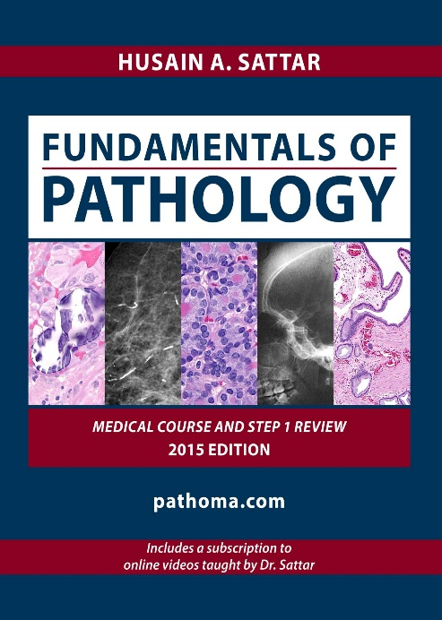
Resources

Slide 26
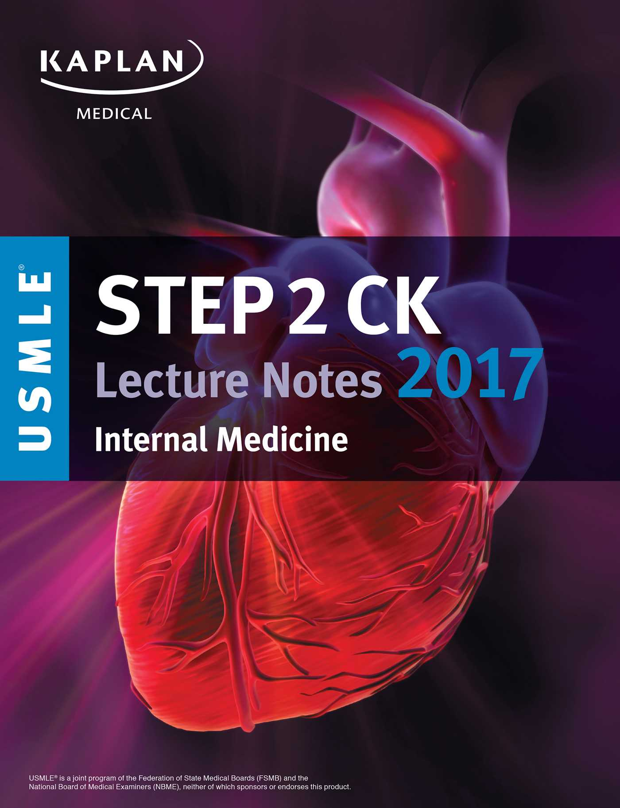
SUGGESTED REFERENCES
BLOCK | SPECFIC SUBJECTS
ENDOCRINE REPRODUCTIVE | Physiology: | GUYTON’S book OR Gannog’s
 | Pathology: | Robbins Basic Pathology
 | Microbiology: | Lippincott’s microbiology
 | Biochemistry: | Lippincott’s biochemistry
 | INTRODUCING REVIEW BOOKS: | Kaplan STEP 2 CK internal medicine
*STUDYING THE SLIDES IS INCLUDED FOR ALL SUBJECTS.

Slide 27
CNS : - MCQ MIDTERM & FINAL - OSPE - SAQ GIT & Hematology : - MCQ MIDTERM & FINAL - OSPE - SAQ Endocrine and Reproductive
WORD OF ADVICE

Slide 28
Professionalism

Slide 29
CREDIT HOUR: 6
DURATION: Whole year
Number of lectures: 18
Quiz =2.2
Marks: 40 quizzes+ 60 final = 100

Slide 30
Resources
Team 434 + updates

Slide 31
Tips
- ضرورة الالتزام بالحضور
- التركيز في المحاضرة لتخفيف عبئ الفهم
- المحاضرات باللغة العربية داخلة بالاختبار

Slide 32
أي سؤال و للتواصل :
ملاك الخثلان
ايميل: malakalkhathlan@gmail.com
سارة المبرك
ايميل: Sara.almubrik@gmail.com

